Slide 1
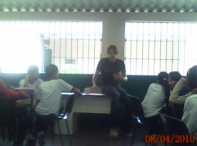
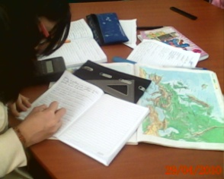
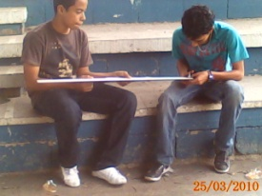
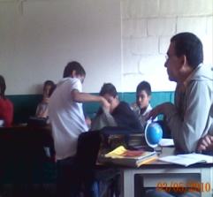
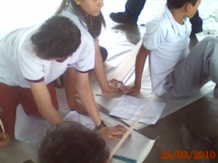
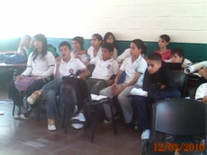
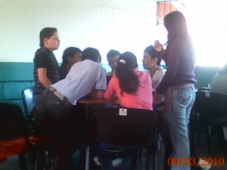
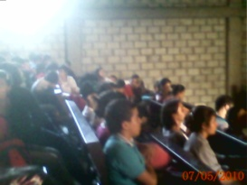
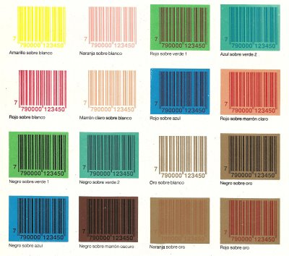
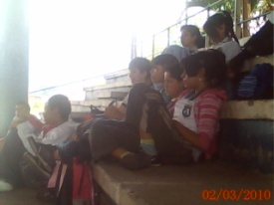
LOYOLIKOL
Sobre todo y para todos
LOYOLIKOL
1

Slide 2
LOYOLICOL Sobre todo y pata todos loyolikol.webnode.es DIRECCION GENERAL Colegio Loyola PRESIDENTE Andrés Felipe Gómez COORDINADORA Ana María Suarez DIRECCION POLITICA Andrés Felipe Gómez DIRECCION TECNOLOGICA Cristian Ocampo DIRECCION DEPORTE Gustavo Ochoa DIRECCION FARANDULA Jacqueline Londoño DIRECCION ENTRETENIMIENTO Ana María Suarez COLEGIO LOYOLA Grado 8-2 | EDITORIAL Lo que pensamos
COLEGIO LOYOLA:
En este año escolar iniciamos 105 estudiantes de diferentes colegios de Medellín, estudiantes elegidos por su excelencia y calidad, para empezar un nuevo proyecto relacionado con tecnología avanzada e iniciar con un modo de educación distinta basada en proyectos en mesas de trabajo a partir de la colaboración en equipo de estudio, para fomentar un ambiente de armonía y de educación distinta a la cotidiana.
Este es un colegio único en Colombia, es un proyecto de el SENA, colegio la fundación Loyola y la secretaria de educación, el colegio enseña no solo teóricamente sino técnicamente, los estudiantes aprenden mas porque ponen en practica lo visto, es por proyectos, apuntando siempre a la ciencia e innovación.
2
LOYOLIKOL

Slide 3
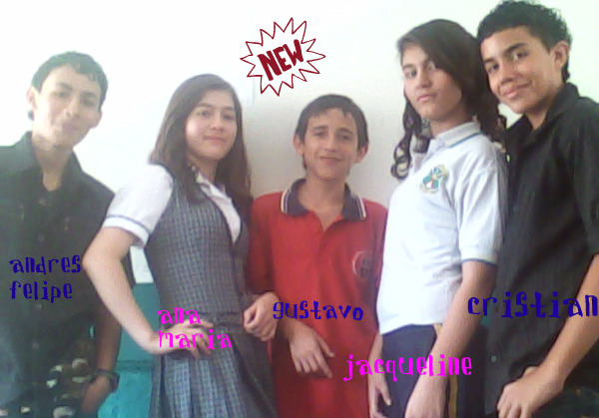
LOYOLIKOL
3

Slide 4
POLITICA
EN EL LOYOLA, LA COSA POLITICA SIGUE MOVIENDOSE
¿Demasiadas reuniones si será que se van a agilizar un poco los procesos?
Se nos informa que el personero de la institución y la representante al concejo directivo se reunieron con la rectora de la institución porque en un medio de votación dos representantes de grupo dijeron que sí querían uniforme mientras que otros dos dijeron que no, según nos informo el personero las propuestas se deben pasar a el concejo directivo y allí ellos aclararan la situación.
Nos informan que el personero Andrés Felipe Gómez se reunió con el secretario de educación Felipe Gil y otros personeros para resolver en que se invertiría el presupuesto participativo según nos informan se va a invertir una parte en infraestructura para remodelaciones de canchas de los colegios y que hay otro gran problema y es que las instituciones no tiene los suficientes profesores y que les ha tocado dar otras clases que no le corresponden en ese punto se va a invertir el otro porciento y también en computadores y artefactos para la recreación como balones arcos etc.
Se hace una reunión del concejo directivo para informar sobre ciertos ingresos que se le hicieron al colegio en los cuales están: Un dinero que se le transfirió al colegio “30.000.000”los cuales se analizo que se van a utilizar en ciertas cosas como la compra de escritorios implementos deportivos y demás artículos, también se analizo las condiciones para aclarar el tema de las condiciones para el posible arrendador (a) una de ellas era dar los mejores precios posibles. También se nos informo sobre una llegada de algunos laboratorios de química y se están haciendo las adecua daciones de las aéreas para poder traer ciertos artefactos
Se hizo reunión con todo el concejo directivo para analizar los candidatos(as) al puesto de arrendador (a) de la tienda escolar y se confirmo que va a hacer la señora Gloria
LOYOLIKOL
4

Slide 5
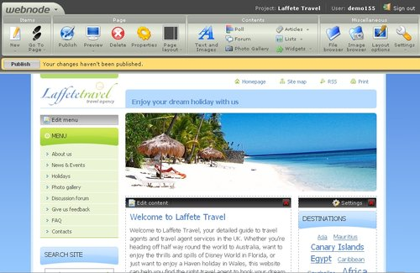
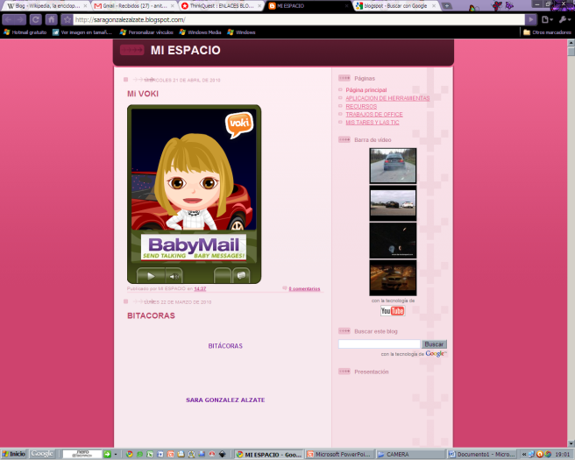
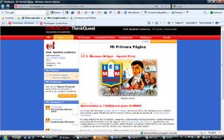
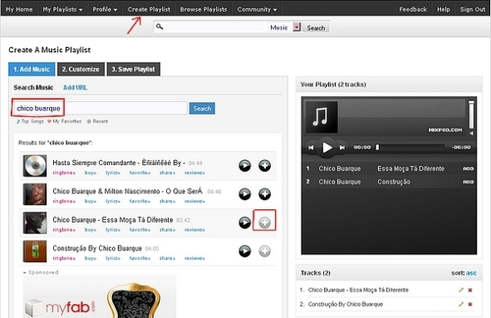
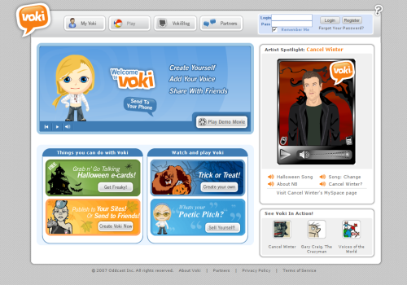
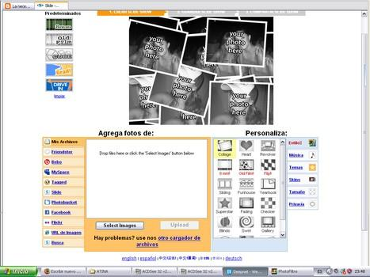
TECNOLOGÍA
Blogspot: o en español también una bitácora, es un sitio web periódicamente actualizado que recopila cronológicamente textos o artículos de uno o varios autores, apareciendo primero el más reciente, donde el autor conserva siempre la libertad de dejar publicado lo que crea pertinente.
Paginas utilizadas
Las páginas con que trabajamos en el colegio son:
Webnode: Es un servicio que nos ayuda a crear nuestra página Web de manera gratuita, nos ofrece un panel de administración bastante amigable, fácil de usar y que veo lleno de mucho Ajax, además nos da 5 GB de transferencia mensual, email con 1 Gb de capacidad total y 100 MB de almacenamiento en disco.
ThinkQuest: Es una plataforma de formación online de Oracle Educación Foundation es un servicio gratuito para escuelas y colegios de la comunidad mundial. Thinkquest permite a los maestros integrar proyectos de formación en su plan de estudios de aula y a los estudiantes desarrollar Conocimientos del siglo 21
Mixpod: es una atractiva opción para añadir a tu blog o a tu perfil de myspace Se trata de un widget que permite reproducir música y video pero con la particularidad de tener varios skins sumamente atractivos. Desde un casette hasta un iPod e incluso un gamepad de Nintendo o un grabador, las opciones son variadas y la música es tomada directamente de you tobe, por lo que no hace falta preocuparnos por la legalidad del mismo.
Voki: es un servicio online que nos permite crearnos nuestro propio avatar personalizado basándonos en multitud de tipos de personajes como monstruos, animales o personaje de anime. Pero además de poder ponerle multitud de complementos y modificar su apariencia, tiene como principal novedad que podemos incluso ponerle nuestra propia voz.
Slide: Es una herramienta muy útil que creo que debéis conocer, así que aquí estoy para informaros acerca de las utilidades de este instrumento. Slide se podría definir como una herramienta mediante la cual podemos crear un conjunto de imágenes en un único archivo.
5
LOYOLIKOL

Slide 6
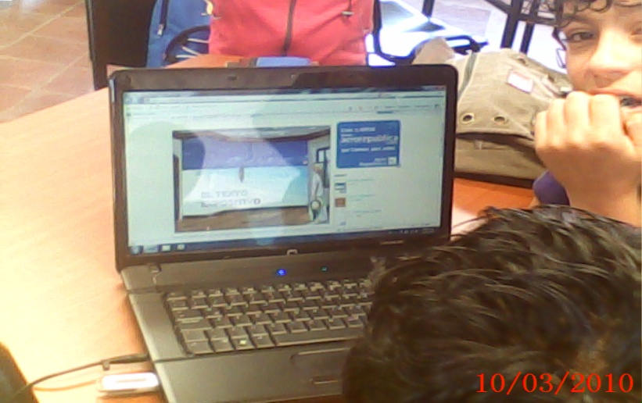
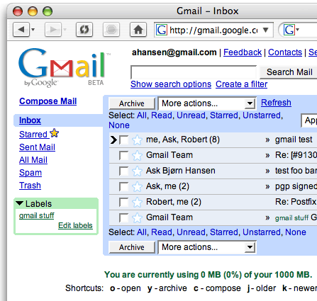
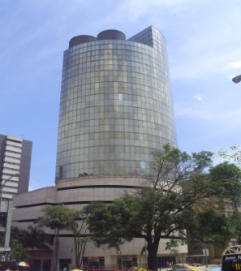
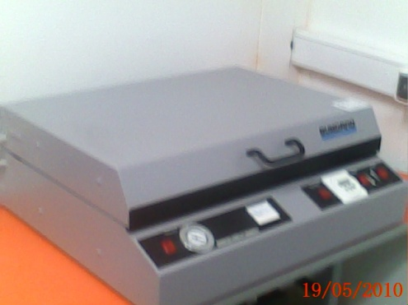
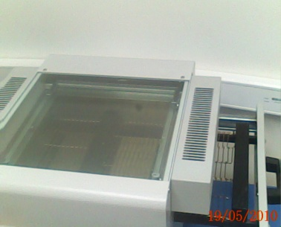
Gmail: Es un servicio gratuito de correo web basado en búsquedas que combina las mejores funciones del correo electrónico tradicional con la tecnología de búsqueda de Google. Esta aplicación facilita la búsqueda de mensajes, lo que te permitirá acabar con el desorden de Recibidos. Además de ofrecer un método completamente nuevo para leer y efectuar el seguimiento de los mensajes, Gmail incluye más de 5 GB de espacio de almacenamiento, y con el tiempo te iremos ofreciendo más espacio.
MATERIALES TECNOLÓGICOS DEL COLEGIO El colegio cuenta con: 40 computadores portátiles, vista a internet explore, y Windows vista a joma primean Para plazo de poco tiempo se tendrá unos microscopios especializados para la biotecnología servirán para ver virus, bacterias y otros seres microscópicos. Estaremos dirigidos por la profesora Ángela quien se ocupa del área de ciencias. Cristian David Ocampo 8.2
Entrevista a la profesora Nora: P// Profe para usted que importancia tiene los artículos que tiene el colegio? R// pues no estoy muy relacionada con las paginas que tiene el colegio en estos momentos, pero no se si en un futuro las podré trabajar con ellos. P// profe los materiales que tendrá el colegio, que piensa de ellos? R// con respecto a los materiales que vana traer al colegio creo que si podré hacer algo con ellos P// profe usted tiene mucha relación con el Internet? R// pues con mis estudiantes no comparto mucho el área del Internet pero me parece muy útil para realizar trabajos.
En el edificio tecno parque en el piso #6 se están realizando unas tarjetas que sirven para controlar demasiados artefactos como los computadores robot y demás estas tarjetas están siendo realizadas por ellos mismos con unas maquinas especializadas traídas de Alemania. En este edifico además de realizar estos proyectos se realizan muchos más con personal capacitador en aéreas como la biotecnología la robótica desarrollo de software y demás, nos informan que todo no solo este piso es de artefactos tecnológicos si no que todo el edificio.
TECNOLOGÍA EN TECNO PARQUE
Entrevista profesora Ángela P// Profe para usted que importancia tiene los artículos que tiene el colegio? R// Si, me parece que son muy útiles para el desarrollo de actividades de los estudiantes y para que investigan cosas que necesitan saber, aunque no faltan los estudiantes que se queden haciendo cosas que no deben. P// profe los materiales que tendrá el colegio, que piensa de ellos? R// los materiales que tendremos serán muy útiles, especialmente en el área de ciencias naturales. El microscopio será uno de los que mas utilizaremos porque veremos seres vivos y lo que hacen. P// profe usted tiene mucha relación con el Internet? R// pues creo que si.
Entrevista a la profesora Clementina: P// Profe para usted que importancia tiene los artículos que tiene el colegio? R// pues como yo manejo el área de tecnología me parece muy importante los materiales que tenemos muy en estos momentos porque así los estudiantes pueden trabajar mejor y e los descansos adelantar tareas atrasadas en las diferentes áreas. P// profe los materiales que tendrá el colegio, que piensa de ellos? R// los materiales que tendremos en el colegio será un gran avance para los estudiantes que quieren salir adelante porque con estos aparatos podrán desarrollar capacidades. P// profe usted tiene mucha relación con el Internet? R// claro que si, utilizo mucho el Internet para realizar actividades y para que los estudiantes se puedan abrir mas a otras cosas.
LOYOLIKOL
6

Slide 7
DEPORTES
En cifras.
Un solo torneo se ha realizado en la institución y dejo como ganador en fútbol a 8º2
EL RESULTADO…Al finalizar algunas ligas de mundo estos son los resultado:
EL EQUIPO DEL COLEGIO… El personero Andrés esta conformando un nuevo quipo para el torneo intercolegial y según nos han dicho ya hay seleccionados y que hay algunos que son del grupo 8º2 y que entre ellos están otros también de 8º1.
LA JORNADA DEPORTIVA. La noticia de esta semana esta centrada en el nuevo aplazamiento de la jornada deportiva que según cuentas era el jueves pasado, había sido aplazada para el día martes pero luego, con la noticias de que viene Medellín Digital y que la jornada deportiva ya esta de nuevo aplazada para el jueves. “La jornada va a estar muy buena y tenemos una gran variedad de cosas planeadas como carreras de costales y de amarrados y va atener una irregularidad que es que tendremos puntuación y a los mejores se le intentar premiar con plata”, dijo el personero estudiantil Andrés Felipe Gómez, que además dejo en claro que los arcos de fútbol y las mayas de voleibol ya están listos y llegaran en aproximadamente un mes.
EL RESULTADO.
Al finalizar algunas ligas de mundo estos son los resultado:
EQUIPO | UEFA CHAMPION´S | COLOMBIA
CAMPEON | INTER | PENDIENTE LA FINAL ENTRE
SUBCAMPEON | BAYER MUNICH | EQUIDAD Y
EQUIPO | INGLATERRA | ITALIA | ARGENTINA | ESPAÑA
CAMPEON | CHELSEA | INTER | ARGENTINOS JUNIOR´S | BARCELONA
SUBCAMPEON | MANCHESTER UNITED | ROMA | ESTUDIANTES | REAL MADRID
LOYOLIKOL
7

Slide 8
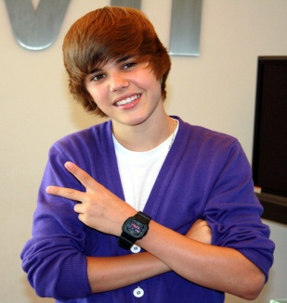
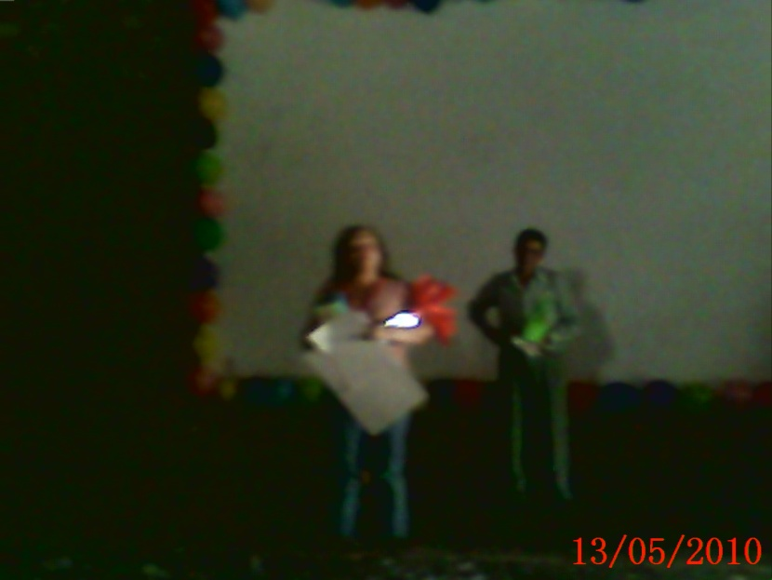
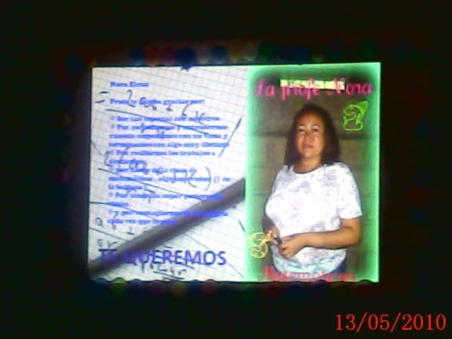
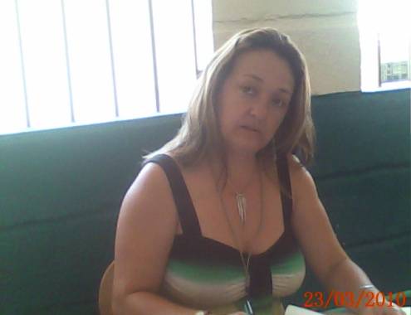
FARANDULA
El pasado jueves 13 de mayo en la institución educativa colegio Loyola se celebro el día del profesor el cual fue un evento muy motivador para los profesores ya que sus alumnos les demostraron todo su cariño a todos y cada uno de los educadores allí presentes, por que como no hacerles un reconocimiento a tan bellas y fabulosas personas quienes nos han brindado Paciencia, cariño, comprensión y sabiduría. Todos se veían muy felices y satisfechos con nuestro pequeño pero cariñoso evento, hasta algunos más específicamente la profesora Nora nos demostró de una manera muy hermosa pero muy a su modo lo tanto que nos quería, dejo caer lagrimas de sus ojos sin temor alguno de ser criticada y nos dio unas palabras que hasta algunos como yo nos conmovió e hizo llorar. Yo creo que a todos nosotros lo que se nos quedo grabado de la profesora Nora fueron las siguientes palabras “Hay días en que uno despierta y no tiene razón para vivir pero yo de lunes a viernes tengo más de 100 razones para hacerlo”. También les dimos un detallito a todos y nos expresaron sus pensamientos respecto al acto que allí ocurría luego pasamos a nuestros salones con nuestros respectivos director de grupo donde seguimos reconociéndoles todo su esfuerzo con un pedacito de torta una gaseosa y así concluimos nuestra jornada escolar.
Desde hace algunas semanas se comenzó a fomentar una nueva tendencia por Justin Bieber impulsada por una alumna de 8-2 locamente fanática a este joven, todos ya sabrán quien es esta chicha, pues si es Jacqueline Londoño quien ya tiene a la mayoría de los alumnos y hasta profesores locos con este tema ,inicio con su fanatismo por Justin Bieber hace ya algunas semanas y no para de hablar de este, lo incluye en todos los temas tanto de estudio como en los de su vida cotidiana “como haremos para parar a esta demente alumna “ a continuación unas palabras de esta alumna, “Cuando lo vi me pregunte ¿ y quién es este arrogante cantante? Pero con el tiempo fui sabiendo más de él me gusto demasiado tanto por su belleza como por su talento y mírenme ahora todo una maniática por él “.
Demente obsesionada por Justin Bieber
ENCUESTA SOBRE LOS PROFES: Esta fue una creación hecha por la revista LOYOLIKOL para ver qué opinan los estudiantes sobre los profes más chéveres y aquí va n los resultados de la encuesta: La votación la lideró la profesora Ullenid con un total de 46 votos , Seguido por la profesora Nora con 23 votos, en el tercer lugar va la profesora Ángela con 12 votos, en el cuarto lugar va clementina con 7 votos y por ultimo va el profesor Hernán con 5 votos, votos en blanco 5 ¡¡¡ FELICITACIONES PROFE ULLENID SE GANO EL RECONOCIMIENTO A LA PROFE MAS CHEVERE!!!
LOYOLIKOL
8

Slide 9
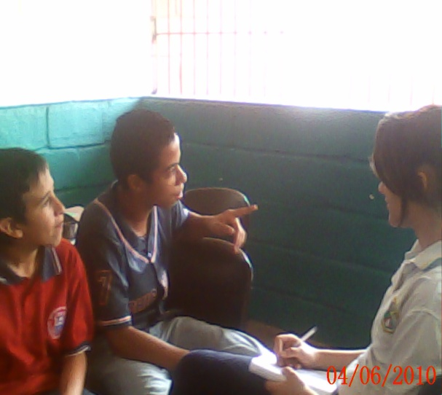
POSIBLE DONACION DE ARTICULOS PARA LABORATORIO POR EL SENA De seguro esto no lo debe saber nadie ¿qué de que estoy hablando? Pues sí, les comento que el Sena donara artículos de laboratorio para nuestro colegio que obviamente nos serán muy útiles para nuestros procesos de estudio de la ciencia y que sin duda alguna la profesora Ángela sabrá sacarles muy buen provecho utilizándolos para todas las cosas que sabe porque en realidad creo y me imagino que ustedes también consideran que sabe demasiado y todo ese conocimiento poquito a poco nos lo está transmitiendo para entender de que esta hecho el mundo.
¿HAY ESPANTOS EN LA INSTITUCION? “Jugando sobre espantos se les hizo realidad” Entrevista a Gustavo Ochoa. Ensayando en el auditorio para una presentación del día del idioma a Gustavo Ochoa y Juan Pablo Berruecos “LOS ESPANTARON” molestando sobre posibles fantasmas presentes en el lugar se les hizo realidad ya que sentían una extraña presencia que los seguía y no la dejaron de sentir hasta que salieron corriendo del lugar ¿SERA ESTO REAL? En otra oportunidad a los mismos personajes anteriores “LOS ESPANTO “ el nuevo residente del colegio “EL NUEVO GATO” a quien decidieron perseguir y no lograron atrapar ya que se metió por la parte del colegio en la que están construyendo y por razones obvias no entraron allí , siguieron su camino cuando más adelante lo vieron y se sorprendieron ya que era casi imposible que en tan poco tiempo llegara hasta ese lugar y desde ese momento lo nombraron “ EL GATO DEL diablo”.
Los laboratorios…
Los laboratorios, son diversos tipos de aprender en las diferentes materias.
En una entrevista al profesor Hernán el nos dijo cosas como que es cierto los rumores sobre las capacitaciones para utilizar los laboratorios y que si esto afecta las clases se verán implicadas talleres.
Gustavo Ochoa López
LOYOLIKOL
9

Slide 10
chistes
ENTRETENIMIENTO
·CONFU: ¿Porque mataron a confu? Por que lo confundieron ¿Dónde merca confu? En cunfama ¿Cómo se llama el papa de confu? Confulancio ¿Cómo son los hijos de confu? Cunfundiditos ¿Qué lleva confu en la mochila ? Cunfites ¿Cuál es la EPS de confu? cunfunalco ·Animal de color amarillo con patas y no camina, con alas y no vuela, con pico y no pica, con ojos y no ve. ¿Que animal es? Un pollito muerto. | ·Llegan un par de bobos y se encuentran un espejo y el que lo tiene se mira y dice hay oíste este lo conozco y el otro coge el espejo y se mira y dice pues claro bobo no ve que soy yo. · Había una vez una zukarita montando bicicleta se callo y se aporreo toda su carita · ¿como se dice tanga en chino? Se lo vi toito · llega un colombiano y le dice a un chino hola y el chino dice no tengo lelo. · Había una vez una olla que paso la calle la piso un carro y quedo paila | ·Que usa superman después de bañarse? su perfume. ·Cual es el santo mas apestoso? San Itario. ·Que es lo que se pone FLASH cuando llega a su casa? R= sus pantuflas. ·¿que le dice un cero a otro cero? !hola parcero! · van dos granos de arena por el desierto y uno le dice al otro creo que nos están siguiendo ·1ªescena:una monja con una vela y un fosforo 2ªescena:la monja con una vela prendida 3ªescena:la monja encendida Titulo de la obra: sor- prendida
Colmos: -Cuál es el colmo de un médico? Que una de sus hijas se llame Dolores y la otra Remedios -¿Cuál es el colmo de un carnicero? Tener un perro salchicha -¿Cuál es el colmo de una aspiradora? Tenerle alergia al polvo -¿Cual es el colmo de un jardinero? Que lo dejen plantado -¿Cual es el colmo de un ciego? Vivir en el barrio vista alegre en la calle buena vista en el piso 9º (noveno) B vender tuberías y llamarse Casimiro -¿Cuál es el colmo de un pez? Morirse de... Sed -¿Cuál es el colmo de un pez? Morirse de... sed
g | j | a | z | m | í | n | a | l | a
i | n | r | o | s | a | b | a | e | b
r | o | c | d | e | f | g | c | v | h
a | p | g | g | i | u | o | m | a | i
s | a | l | h | e | l | ì | n | l | j
o | l | i | v | o | v | c | i | c | a
l | g | t | u | l | i | p | à | n | k
h | k | a | e | d | í | u | q | r | o
BUSCA EN LA SOPA DE LETRAS 10 NOMBRES DE FLORES
Descaches: ·Era una mujer tan fea, tan fea que su marido se la llevaba al trabajo para no tener que darle el beso de despedida ·¿Cuál es el refresco más oscuro? Se ve na. ·¿Cuál es el colmo más pequeño? El colmillo. ·¿como se llama el carro de Goku ? La dragón volqueta ·Una vez un aguacero fue a una peluquería a que le hicieran los rayitos
Jazmín
Rosa
Clavel
Orquídea
Cica
Olivo
Girasol
Alhelí
Tulipán
nopal
LOYOLIKOL
10

Slide 11
crónicas
Estaba yo triste porque pensé que mi vida era una estupidez y me había tocado muy duro porque nunca tuve siempre lo que quise pero me encontré con un viejo amigo y le conté lo que me pasaba y él me empezó a contar la historia que él Era un pequeño niño que tenía la ilusión de poder ir a china pero lamentablemente la familia era muy pobre y no tenía los recursos suficientes para poder irse con él. Un niño que estudiaba con él la familia era muy rica y si podía mandarlo a china o a cualquier parte del mundo, y el niño por el solo hecho de que al otro le diera rabia se fue para china pero no porque él quería si no para darle envidia al otro niño de bajos recursos el niño rico le decía al otro si me haces todas las tareas de la semana y me limpias los zapatos y me arreglas la pieza todos los días te llevare con migo, el niño de inmediato se le produjo una linda sonrisa en su rostro y se puso a limpiarle los zapatos al otro y hacerle todo el niño prácticamente no dormía no comía por hacerle las tareas al otro y cuando llego el día del viaje el niño se para lo más temprano que pudo y se fue a encontrarse con el otro amigo en el aeropuerto para el viaje el joven se puso su mejor ropita que no costaba mucho y el otro se puso la ropa más cara que encontró aniño manilla cadena y demás accesorios para humillar al otro cuando se iban a montar al avión el niño rico le dijo al pobre devuélvete que no te llevo estas muy mal vestido y me da vergüenza salir con un pobre como tú no sé como haces salir a la calle así cuando me dijo todo esto se me aguaron los ojos de tristeza me dio una palmadita en la espalda y me dijo ¿quieres que continúe? y yo le dije con vos temblorosa le dije que sí y continuo diciéndome que se devolvió humilladlo y muy triste para su casa luego a las 10 horas salió una noticia lamentablemente el avión había tenido unos problemas y había estallado el niño se sintió triste y a la vez un poco alegre de que no se hubiera ido en ese avión luego fue al colegio un señor de china diciendo que estaban dando unas becas a los mejores estudiantes pero que el examen lo tenían que realizar ya porque él se tenía que ir de todos loes estudiantes solo pase yo y me puse demasiado feliz luego viaje a china estudie trabaje y aquí estoy contándote la historia para que sepas que nunca te puedes dejar achantar por las cosas que no puedes tener porque tarde que temprano llegan. Me sentí mejor y le dije MUCHAS GRACIAS Andrés Felipe Gómez | UNA NOCHE DIFERENTE A TODAS Sucedió cuando solo contaba con 5 años de edad, cuando solo en mi cuarto cantando canciones de rondas infantiles y pensaba en que iba a jugar con mis amiguitos al día siguiente. En ese entonces dormía con mi madre ya que no lograba conciliar el sueño si no era a su lado, Cuando de repente una ráfaga de luz se extendió por toda la habitación dejándome los ojos encandelillados sin poder lograr distinguir lo que se presentaba ante mis ojos, poco a poco fui logrando ver lo que allí estaba, era como una extraña presencia totalmente desconocida solo sé que en su figura predominaba un extraño parecido con una monja como las que vemos a diario solo que esta tenía algo muy particular que su vestido era totalmente blanco y solo resaltaba en su pecho una cruz de un rojo tan encendido que casi te dejaba ciego, alrededor de sus ojos una línea no muy recta negra regada como si hubiera llorado tanto que su maquillaje se le había corrido, toda su cara totalmente blanca y sus boca roja y su caminar no era exactamente caminar si no flotar. Y yo totalmente inmóvil del miedo que me dominaba trataba de despertar a mi madre con un susurro a su oído que decía “ mami despiértate” y no logre hacerlo , mas asustad que nunca vi que me miro y luego floto rumbo hacia la cocina y decidí taparme con la cobija como si fuera una especie de escudo protector, temblando de susto y pensando en que podrá ser esto y que esperaba de mi mis pensamientos fueron interrumpidos por el despertar de mi madre totalmente brusco diciendo “quien hay en la cocina” porque escucho el estruendo de varias ollas caer al piso como si hubiera alguien allí presente, se levanto cuidadosamente y pregunto ¿ quién está ahí? Y esa cosa que no sé exactamente que era con la voz de mi prima que vivía en el siguiente piso respondió: so yo Carlos. Inmediatamente un escalofrío recorrió todo mi cuerpo y con curiosidad pregunte: ¿Quién es? Y esa cosa horripilante respondió de la misma manera que la vez en que mi madre le hizo la misma pregunta. Mi madre emprendió camino a la cocina a ver qué era lo que allí estaba y cuando llego no vio nada distinto a que un par de ollas tiradas en el piso. Jacqueline Londoño Medina
LOYOLIKOL
11

Slide 12
La muerte es la muerte : Transilvania 1685 Hace frío no tengo a donde ir, estoy sola en el mundo por un habito que me destrozo mi vida. Todo mi mundo se destruyo en un instante por causa de una mala niñez y culpas que no son mías. Déjenme que les cuente lo que e pasado y tantos golpes que me han desgarrado el corazón. Vengo de una ciudad de los estados unidos. Viví con mi padre y mi madre desde que tengo memoria Yo era una niña linda educada sensible y muy respetuosa. Pero eso cambio0 cuando a mis 10 años de edad murió mi padre por un accidente de transito caudado por un maldito borracho que cruzaba la calle sin mirar y mi padre por no atropellarlo se volcó con el carro y callo en un oscuro abismo. Cuando llegaron los de transito a darle la noticia a mi madre ella lloraba no entendía que pasaba entonces me cojeo las manos y me dijo “mi vida tu eres lo único que yo tengo en la vida por favor nunca me dejes sola” yo asustada le dije “claro mama yo te amo yo quiero que sufras nunca por mi culpa” ese fue mi boleto al sufrimiento no sabia que asía pero como yo era tan inocente no pensé que esas palabras tuvieran tanto poder. Luego a los 17 años yo ya era una joven con grandes senos como decía mi mama y con muchas ganas de recorrer el mundo pero siempre que salía mi mama me manipulaba diciéndome cosas absurdas para que yo como su única hija me quedara a protegerla como una cenicienta que no puede salir. Asta que un día no pude más con tanta manipulación y me revele ante ella, parresia que un espíritu se me hubiera adueñado de mi cuerpo le dije las cosas tan horribles y marcadoras que me hacia y asta que un día mi madre sufrió un ataque cardiaco mientras yo estaba en una discoteca bailando y despreocupándome de las cosas que pasaban a mi alrededor, luego cuando iba llegando a mi casa vi a mucha gente reunida y murmurando como si hubiese pasado algo terrible no entendí nada asta que la señora carme de dio un abraso y me dijo “ niña cuanto lo ciento” la mire con cara de espanto y Salí corriendo asía la alcoba de mi madre ella tenia un manto enzima y el forense me dijo que ella avía muerto por un ataque cardiaco todo se me nublo no sabia que pensar ni que hacer Salí gritando y corriendo como si hubiese visto un espanto no me detuve asta que llegué a la sima de la colina mansgars allí le grite a dios y dije” maldito, maldito como acabaste con la vida de mi madre no es justo” ahí entendí que todo lo que creía perfecto en mi vida tendría que acabar. En estos momentos ando sola y con frío por las tristes calles de Transilvania y a veces me pregunto como hubiese sido si mis padres todavía estuvieran aquí es una pregunta sin respuesta pero aun así tuve que entender de mala manera que a gente muere porque tiene que morir Cristan David Ocampo López | UN VIAJE POR UNA POSIBILIDAD Yo era solo un niño tenía más o menos 10 años y mi gran anhelo era conocer el mar pero mi familia no tenía el dinero para darnos esos lujos, solo vivía con mi mamá y mi hermana menor, pues mi papá abandonó a mi mamá cuando nací; veía como todos mi compañeritos de grupo contaban sus anécdotas acerca de sus viajes por el mar, a mi me gustaba escucharlos porque me lo imaginaba muy grande y azul, me imaginaba una piscina gigante donde viajaban barcos y donde Vivian esa gran cantidad de animales que la profesora de ciencias decía, algunas veces me sentía un poco mal pero me gustaba hablar de todo eso. Un día en el colegio estaban haciendo una rifa de un viaje a Santa Marta para tres personas con todo pago y me puse tan feliz que compré una boleta con el dinero que mi mama me había dado para el algo y estaba tan ilusionado que pensé que me lo iba a ganar, pero Julián uno de mis compañeros con los que salía al descanso me dijo que era casi imposible que me lo ganara y me puse a pensar en que era verdad, pues era mucha gente la que iba a comprar boleta entonces era muy difícil que me lo ganara; en ese momento me sentí muy mal, se me habían acabado las esperanzas de algún día conocer el mar. El día del resultado estaba muy nervioso pues algo dentro de mi conservaba las esperanzas de ganar pero a la vez algo me decía que no había posibilidad, cuando dijeron los resultados no me di cuenta de quien había ganado pues no estuve pendiente de mi número, me di cuenta cuando todo el colegio me empezó a mirar, yo le pregunte a Maria que estaba a mi lado que porque todos me miraban y ella sonriente me dijo con su voz tierna” ¡ganaste, ganaste!” en ese momento yo me quede paralizado, no sabía si ponerme a llorar de la felicidad o pararme para ir por los tiquetes, no sabía que hacer, estaba apenado, colorado, sudoroso y entonces algo me impulso a levantarme y fui a coger los tiquetes en ese momento me sentí el niño más feliz con más suerte del mundo pues ya iba a ir a conocer el mar iba a realizar mi sueño mas anhelado Ana Maria Suarez Alzate
LOYOLIKOL
12

Slide 13
LA VIDA Y LA MUERTE En una comuna de Medellín una pelea se vive día a día. Unos, luchan por sobrevivir. Otros, luchan por ganar un simplemente por ganar casas de venta de marihuana. Hay es donde se ve las personas malas y las que luchan por ser alguien en la vida y no ser “un pistolón”. Esta es la historia de dos jóvenes que tomaron el camino de la droga y de uno de ellos que logra salir de esta. Andrés era el estudiante ideal, buenas materias, buena vida, y que no se metía con nadie, pero su hermano, Juan era todo lo contrario, mal estudiante, una mala vida por completo, y era además de las personas que creían que el mundo era manejable con un arma y dinero. Juan era parte de un grupo denominado “las palmas” y eran simplemente amigos, que se sentaban en una esquina a conversar r ha jugar cosas simples como parques o domino, hasta que un día les empezaron a llegar a cada uno de los jóvenes de “las palmas” una nota que les decía que se tenían que ir de su barrio así que estos por no dejaban el barrio en el que habían naci, crecido y vivido durante toda su trayectoria. Viendo como única salida enfrentarlos, armarse y no dejarse quitar su barrio. Así que empezaron a dialogar y ha sacar personas de su estudio para poder ganarle a el otro combo que lo superaba en numero hasta que llagaron a Andrés y lucharon tanto contra este que al final no vieron mas salida que volverlo adicto a la droga para así obligarlo a pelear por su barrio para poder consumir una dosis de esta. Los días y los años fueron pasando dejando menos personas de ambos bandos y dejando en el grupo de “las palmas” a Andrés como líder de la banda. Pues Andrés ya había logrado acabar con gran parte del enemigo en constantes peleas y a su hermano con una bala en incrustada en el pecho y salvado por un doctor amigo que ellos sabían no los iba a entregar. Luego de esto Juan empezó a reflexionar y prefirió vivir (para casarse y tener hijos, una esposa que lo estuviese esperando todas las noches, poder ver al Medellín campeón, que los sábados pudiese ir a parrandear con sus amigo, y muchas mas oportunidades que se le pudieron haber dado todo eso si el hubiera sido como su hermano), aunque se murió de tristeza al saber que el fue el que metió a su humano en esto. Así que lo intento convencer para huir y internarse en una clínica de rehabilitaciones para las drogas. A lo que Andrés (el niño bueno, el que ganaba todas las materias, el que le ayudaba a Juan para poder pasar de año realizando sus tareas), respondió que no. Juan no lo pensó dos veces y se interno para poder ser un hombre y no “uno mas caído en combate”. Tres años después de que Juan saliera de el sitio en el que estaba volvió al barrio y se entero de que su hermano había muerto en su propia casa ya que los del otro combo lo cogieron desprevenido y sin armas, y mas se murió Juan de dolor cundo su madre le comento que Andrés quería acompañarlo en su internación para ser como era antes. Juan tuvo dos hijos María y Juan Pablo y son el orgullo de su vida pero aun piensa en su hermano y en que hubiera sido de el si no hubiera seguido en la guerra. ¡¡¡ Fin!!! Gustavo Ochoa López
LOYOLIKOL
13

Slide 14
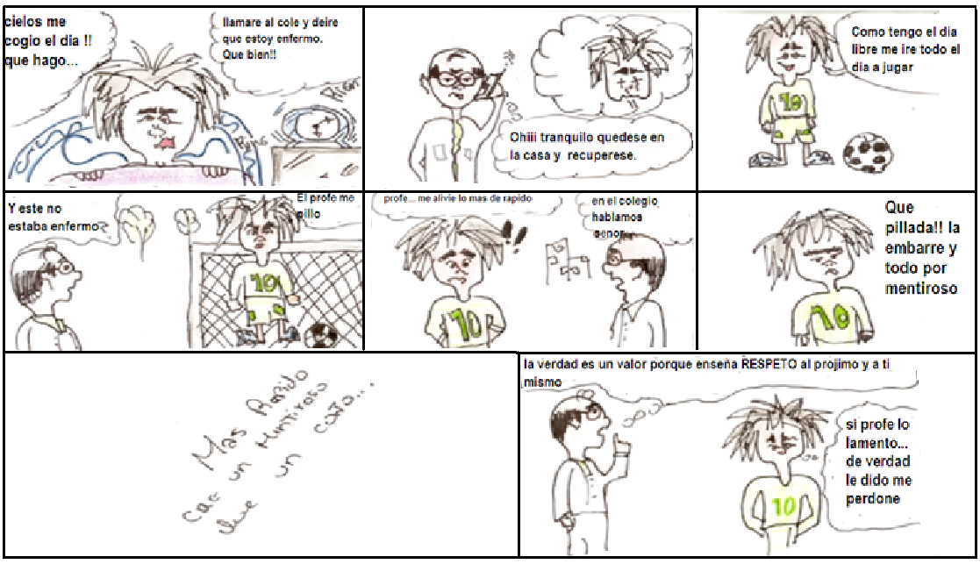
comic
LOYOLIKOL
14

Slide 15
AGRADECIMIENTOS
Una de las actividades humanas con mayor importancia e impacto en la comunidad es sin duda el trabajo que desempeña un profesor, pues gracias a ellos es que las personas pueden vivir a través de su trabajo con esa labor se crean grandes personas como científicos, presidentes, doctores etc. También es importante reconocer que tienen una responsabilidad que va más allá de transmitir únicamente conocimientos nos transmiten grandes valores de vida, hoy le damos gracias a aquellas personas que nos han enseñado tanto y hacemos un reconocimiento a ellos
Ana Maria Suarez
AUNQUE NO LO CREAN
Aunque no lo sepan les agradecemos, de hecho nosotros tampoco lo sabíamos…no sabíamos que contábamos con un grupo de docentes tan excelentes como lo son los nuestros. Porque se han acostumbrado a nuevas cosas con nosotros. Como el profesor Hernán que dejo sus niñas de la Alvernia por brindarnos sus conocimientos que para algunos puede sonar aburrido el tratar el tema de mapas, coordenadas, convenciones e infinidades de cosas; pero para nosotros no, ya que gracias a que nos exigió tanto, se puede decir que podemos recorrer el mundo entero.
La profesora Ullenid, que aunque es muy estricta a la hora de enseñarnos, sabemos que lo hace con mucho amor y por el bien de nosotros, también como algunos saben, en una prueba muy importante tanto para ella como para nosotros saco una puntuación bastante alta que la y nos llena de mucho orgullo por qué esa excelencia no se encuentra en ninguna otra parte.
La profesora Nora quien con su ingeniosa forma de enseñarnos nos ha hecho a muchos entender la complicada forma de los polinomios y demás cosas.
Nosotros somos como sus hijos “pero que hijos” aunque en ocasiones la hacemos enojar al fin y al cabo termina queriéndonos tanto como nosotros a ella.
La profe Ángela, con quien hemos conocido infinidades de cosas, con quien nos hemos quedado sorprendidos con toda su inteligencia y su forma de ser, ya que tiene carisma, pasión, conocimiento y amor por lo que hace y no es necesario que nos lo diga ya que sin palabras, solo con mirarla basta para darnos cuenta de que en verdad le gusta lo que hace y todo eso en tan poco tiempo nos lo ha logrado transmitir.
La profesora clementina, un cerebrito en la tecnología, con quien hemos aprendido tantas cosas del mundo tecnológico; ella solo exige de las personas aquello que está dentro de las posibilidades de cada uno y con quien hemos vivido momentos tanto dulces como amargos pero hay mucho que agradecerle por todo su gran trabajo.
Jacqueline Londoño Medina
LOYOLIKOL
15

